Slide 1
Srednja škola Koprivnica

Slide 2
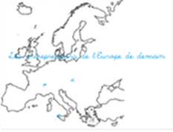
Općenito
1112 učenika
41 razrednih odjela
12 obrazovnih programa
sedma škola po veličini u Hrvatskoj
dvije smjene
izborne, fakultativne, sportske i brojne druge aktivnosti

Slide 3
Povijest
nastala 1991. godine te nastavila bogatu tradiciju srednjih škola u gradu Koprivnici
šezdesetih godina 20. stoljeća →upisuju se prva dva ekonomska razreda
nakon toga upisuju se nova usmjerenja: upravno, prehrambeno, trgovačko, medicinsko...
1976. godine sagrađena je zgrada u kojoj je Škola i danas

Slide 4
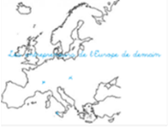
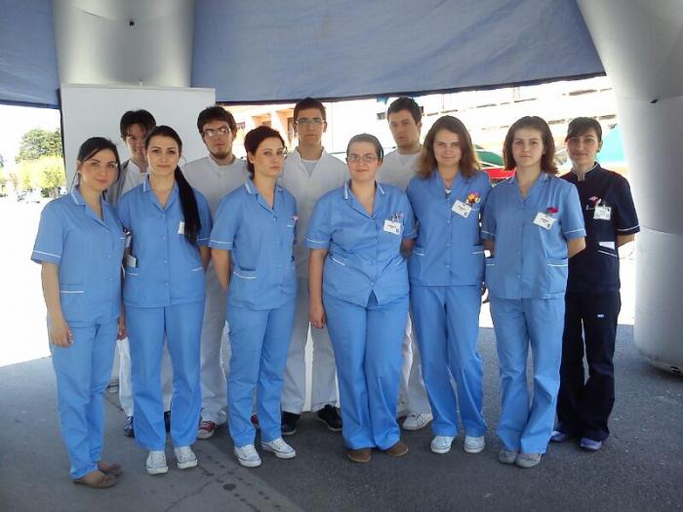
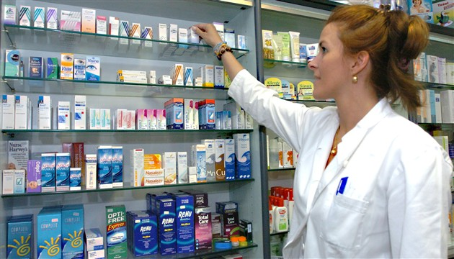
Usmjerenja
Ekonomist
Komercijalist
Upravni referent
Poslovni tajnik
Hotelijersko-turistički tehničar
Prehrambeni tehničar
Tehničar nutricionist
Medicinska sestra - Medicinski tehničar
Fizioterapeutski tehničar
Farmaceutski tehničar
Prodavač
Rukovatelj prehrambenim strojevima

Slide 5
Projekti
Comenius projekt „Maladjusted youth and social inclusion through sport activities“(http://www.ss-koprivnica.skole.hr/nastava/skolski_projekti/comenius_projekt)
Erasmus + projekti
Poduzetnički inkubator Srednje škole Koprivnica
(http://www.ss-koprivnica.skole.hr/poduzetni_ki_inkubator)
Aktivnosti vezane uz lokalnu zajednicu
Projekt „Volim se gibat, gibat”
…

Slide 6
Aktivnosti
https://www.youtube.com/watch?v=uEjedhiwCd0
http://www.ss-koprivnica.skole.hr/?news_id=781#mod_news
http://www.ss-koprivnica.skole.hr/?news_hk=1&news_id=771&mshow=290#mod_news
http://www.ss-koprivnica.skole.hr/?news_id=766#mod_news
itd.

Slide 7
Erasmus+ projekt: aktivnost 4
Lucija Topolko
Lana Čaldarević
Monika Senković
Željka Horvat
Lana Rašanec
Tihana Gregurec
Ivana Kolačko
Elena Mikulec

